Slide 1

Chapter 03 네트워크 기술

Slide 2
라우팅의 개념을 학습하고 회선 교환과 패킷 교환 방식의 차이를 이해한다.
패킷 교환 네트워크의 가상 회선과 데이터그램의 차이와 원리를 이해한다.
네트워크 거리에 따른 LAN과 WAN의 구조를 이해한다.
네트워크 연동을 위한 인터네트워킹 기술과 브리지, 라우터에 대하여 이해한다.
인터넷 라우팅 원리에 대하여 이해한다.
네트워크 서비스의 품질에 대하여 이해한다.

Slide 3
01 라우팅 기능
02 네트워크의 분류
03 인터네트워킹
04 서비스 품질

Slide 4
01 라우팅 기능

Slide 5
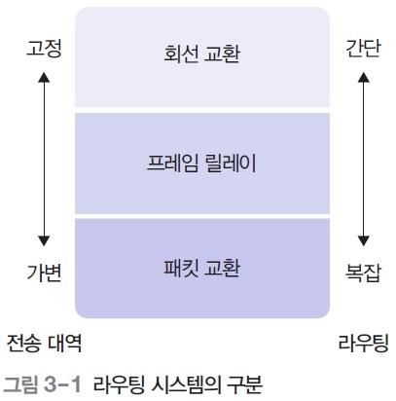
라우팅 기능 (1)
라우팅 시스템은 데이터를 최종 목적지까지 올바른 경로로 중개하는 교환 기능을 제공
데이터 통신망에서 제공하는 다양한 라우팅 시스템의 종류를 설명
회선 교환 시스템은 고정 대역으로 할당된 연결을 설정하여 데이터 전송을 시작
회선 교환 시스템에서는 하나의 연결에 대하여 전송되는 모든 데이터가 동일한 경로로 라우팅됨

Slide 6
라우팅 기능 (2)
패킷 교환 시스템은 컴퓨터 네트워크 환경에서 주로 이용
데이터를 미리 패킷 단위로 나누어 전송하므로 패킷을 기준으로 라우팅이 이루어짐
패킷 교환에는 모든 패킷의 경로를 일정하게 유지시키는 가상 회선 방식과 패킷들이 각각의 경로로 전송되는 데이터그램 방식이 있음

Slide 7
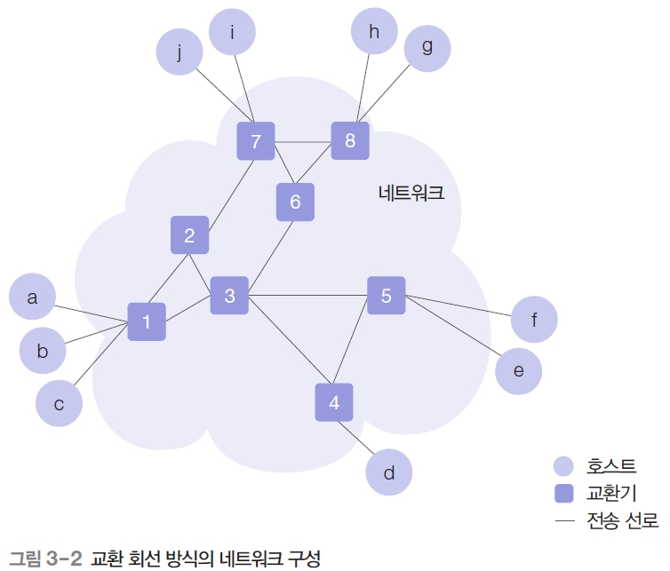
라우팅 기능 (3)
라우팅 시스템
전송 선로를 이용해 데이터를 전송할 때는 전용 회선을 이용하거나 교환 회선을 이용할 수 있음
전용 회선 방식에서는 송신 호스트와 수신 호스트가 전용으로 할당된 통신 선로로 데이터를 전송
교환 회선 방식에서는 전송 선로 하나를 다수의 호스트가 공유

Slide 8
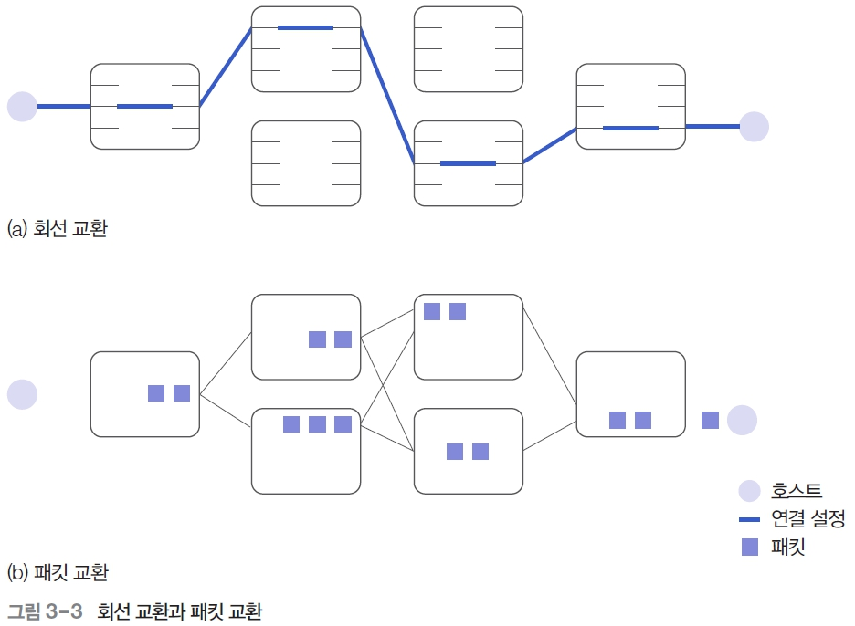
라우팅 기능 (4)
교환 회선을 이용하는 방식은 데이터의 전송 경로와 관련하여 크게 두 가지로 구분
하나는 [그림 3-3]의 (a)처럼 데이터를 전송하기 전에 통신 양단 사이에 고정된 연결 경로를 설정하는 회선 교환 방식
다른 하나는 (b)처럼 미리 연결을 설정하지 않고, 데이터를 패킷 단위로 나누어 전송하는 패킷 교환 방식
이외에 메시지 교환이라는 중간 형태도 있음

Slide 9
라우팅 기능 (5)
회선 교환
통신하고자 하는 호스트가 데이터를 전송하기 전에 연결 경로를 미리 설정하는 방식
메시지 교환
데이터를 전송하기 전에 경로를 설정하지 않고, 대신 전송하는 메시지의 헤더마다 목적지 주소를 표시하는 방식
패킷 교환
회선 교환과 메시지 교환의 장점을 모두 이용
인터넷에서 사용하는 패킷 교환 시스템의 장점은 전송 대역의 효율적 이용, 호스트의 무제한 수용, 패킷에 우선순위 부여라는 세 가지로 요약

Slide 10
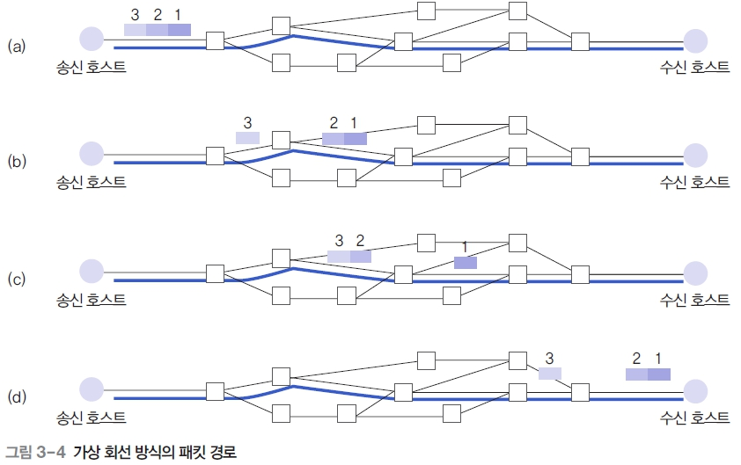
패킷 교환 (1)
데이터를 패킷 교환 방식으로 전송하는 네트워크는 가상 회선과 데이터그램이라는 두 가지 전송 방식을 지원
가상 회선
일반적으로 가상 회선 방식은 연결형 서비스를 지원하기 위한 기능으로, 미리 설정된 논리적인 연결을 통해 전송되는 모든 패킷의 경로가 동일
가상 회선 방식에서 패킷을 전송하는 방식을 시간의 흐름에 따라 보여줌

Slide 11
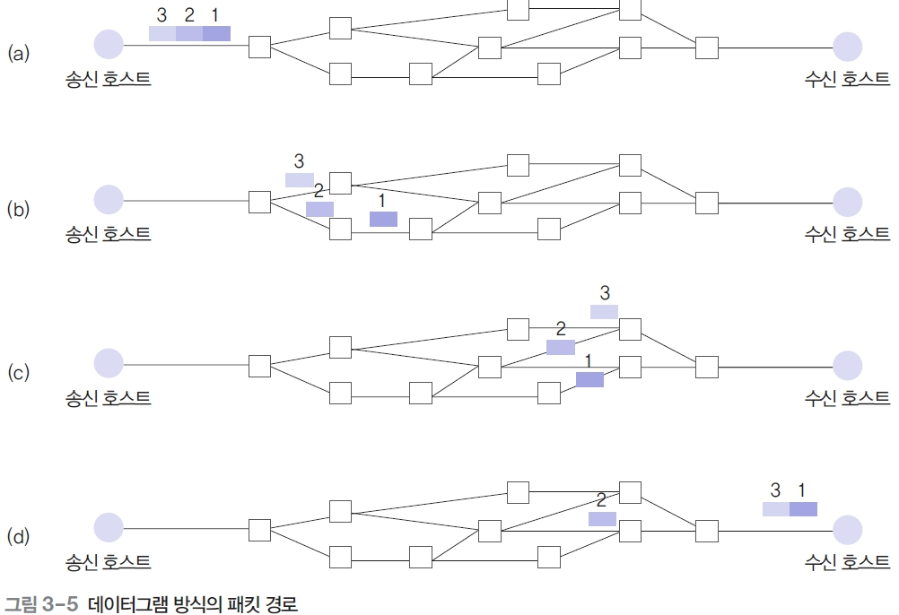
패킷 교환 (2)
데이터그램
패킷 교환 방식에서 비연결형 서비스를 이용해 패킷을 독립적으로 전송하는 것
데이터그램 방식에서 패킷을 전송하는 과정을 시간의 흐름에 따라 보여줌

Slide 12
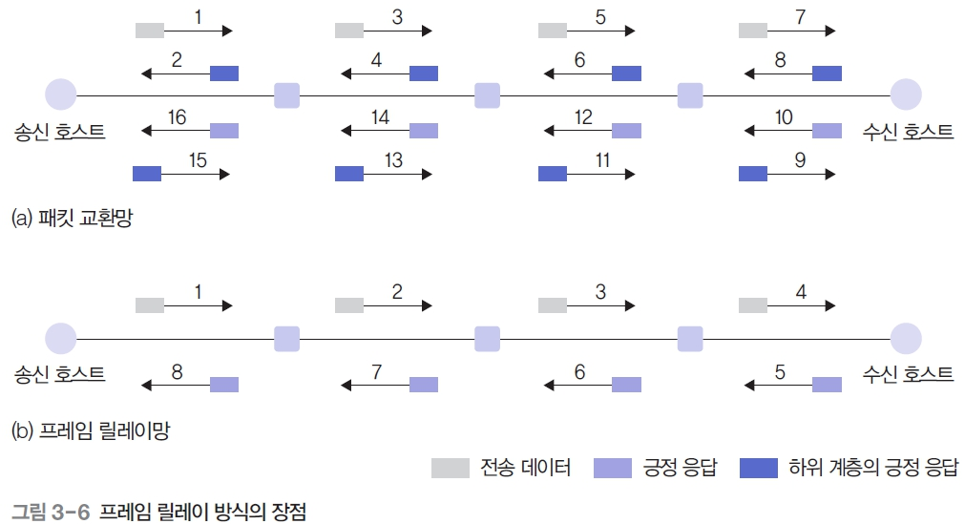
프레임 릴레이
낭비 요소를 제거해 데이터 전송 속도를 향상시키기 위해 프레임 릴레이 방식이 고안
동일한 속도의 전송 매체로 고속 데이터 전송을 지원할 수 있도록 고안된 기술이 프레임 릴레이
송신 호스트가 데이터 패킷을 보내고, 수신 호스트가 긍정 응답 패킷으로 회신하는 과정을 패킷 교환 방식과 프레임 릴레이 방식에 각각 적용한 예

Slide 13
02 네트워크의 분류

Slide 14
네트워크의 분류 (1)
컴퓨터 네트워크를 분류하는 가장 간단한 기준은 네트워크의 크기
매우 빠른 전송 속도를 지원하는 시스템 버스를 이용해 다수의 프로세서를 연결하는 다중 처리 시스템이 해당
컴퓨터 시스템의 내부와 컴퓨터 네트워크의 차이는 전송 매체의 성능
네트워크는 물리적으로 일정 거리 이상 떨어진 위치에서 독립적으로 실행할 수 있는 호스트 간의 데이터 송수신 기능 지원
호스트 사이의 연결 거리를 기준으로 네트워크를 LAN, MAN, WAN으로 구분

Slide 15
LAN (1)
LAN
단일 건물이나 학교 같은 가까운 거리에 위치하는 호스트로 구성된 네트워크
LAN은 MAN이나 WAN 환경보다 호스트 간의 간격이 가깝기 때문에 데이터를 브로드캐스팅 방식으로 전송
LAN에서는 보통 수십 Mbps~수 Gbps의 전송 속도를 지원
LAN 환경에서 호스트를 연결하는 방식을 구성 형태에 따라 버스형, 링형으로 구분

Slide 16
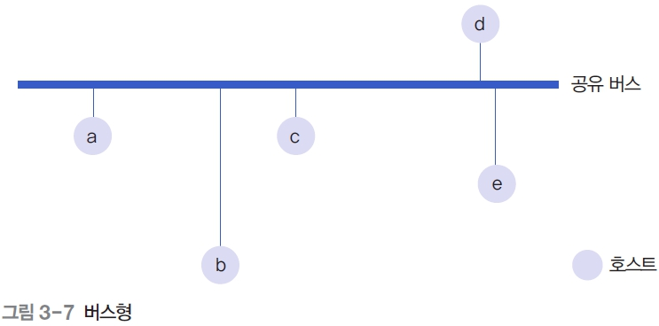
LAN (2)
버스형
LAN 환경에서 가장 많이 사용하는 네트워크 연결 형태는 버스형과 링형
버스형은 공유 버스 하나에 여러 호스트를 직접 연결
버스형에서는 전송 데이터가 모든 호스트에 브로드캐스팅되므로 라우팅 기능이 필요없음
둘 이상의 호스트에서 데이터를 동시에 전송하려고 하면 공유 버스에서 데이터 충돌이 발생
이더넷은 충돌이 발생하는 것을 허용하는 대신, 충돌 후에 문제를 해결하는 사후 해결 방식에 해당

Slide 17
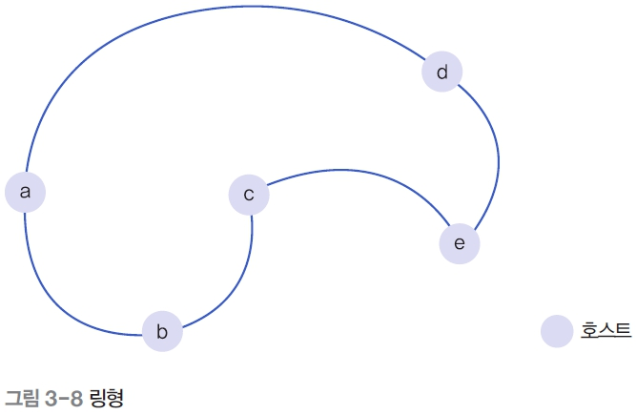
LAN (3)
링형
전송 호스트의 연결이 순환 구조인 링 형태
데이터는 시계나 반시계 방향으로 전송될 수 있지만, 미리 정해진 한쪽 방향으로만 전송
링형도 둘 이상의 호스트에서 데이터를 동시에 전송하면 충돌이 발생할 수 있으므로 이 문제를 고려해야 함
링형에서는 토큰이라는 제어 프레임을 사용해 충돌 가능성을 원천적으로 차단

Slide 18
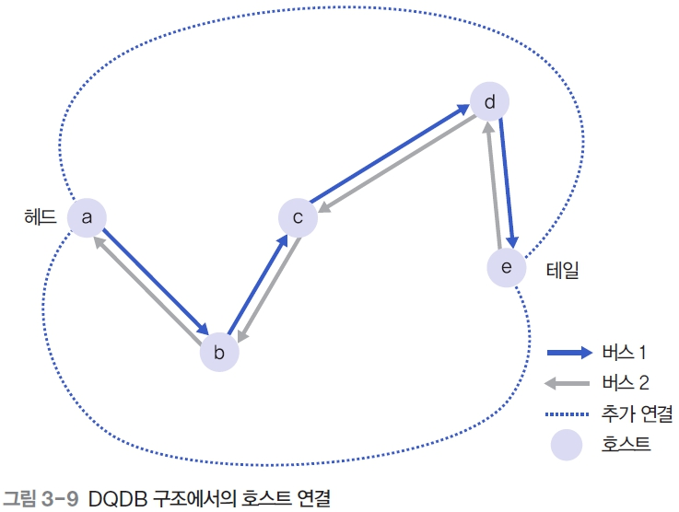
MAN
MAN은 LAN보다 큰 지역을 지원
사용하는 하드웨어와 소프트웨어는 LAN과 비슷하지만, 연결 규모가 더 큼
MAN은 근처에 위치한 여러 건물이나 한 도시에서의 네트워크 연결로 구성 가능
MAN을 위한 국제 표준안은 DQDB
DQDB에는 [그림 3-9]의 화살표처럼 2개의 단방향 선로가 존재하며, 이 전송 선로를 통해 모든 호스트가 연결

Slide 19
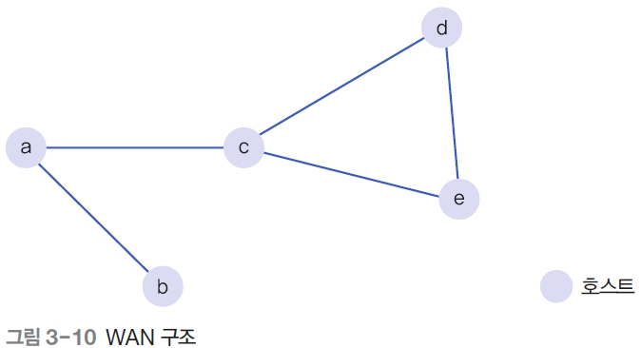
WAN
WAN은 국가 이상의 넓은 지역을 지원하는 네트워크 구조
거리가 먼 WAN에서는 브로드캐스팅 방식을 지원하기 어렵고, 또한 전송 매체의 길이가 길어지는 환경을 고려해야 함
점대점으로 연결된 WAN 환경에서는 전송과 더불어 라우팅 기능이 반드시 필요
WAN에서는 전송 매체를 이용해 호스트를 일대일로 연결하는 방식으로 네트워크를 확장
WAN에서는 호스트 사이의 거리가 멀어 연결의 수가 증가할수록 전송 매체를 많이 사용해 비용이 많이 듦

Slide 20
03 인터네트워킹

Slide 21
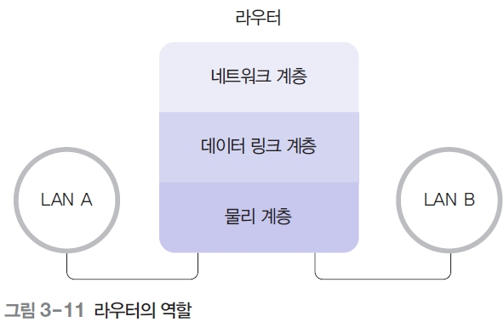
인터네트워킹 (1)
의미
라우팅 장비는 네트워크 내부에서 경로 선택 기능을 수행하는데, 둘 이상의 서로 다른 네트워크를 연결하는 기능을 인터네트워킹이라 함
네트워크 연결을 위한 라우터의 역할

Slide 22
인터네트워킹 (2)
네트워크 장비는 수행 기능에 따라 리피터, 브리지, 라우터로 구분
리피터
물리 계층의 기능을 지원
양쪽 단의 물리적인 특성이 같으면 한쪽 단에서 들어온 비트 신호를 증폭해 다른 단으로 단순히 전달하는 역할을 함
브리지
물리 계층을 포함하여 데이터 링크 계층의 기능을 지원
한쪽 단에서 들어온 프레임의 MAC 계층 헤더를 다른 단의 MAC 계층 헤더로 변형해 전송할 수 있어 종류가 다른 LAN을 연결할 수 있음
라우터
물리 계층, 데이터 링크 계층, 네트워크 계층의 기능을 지원
네트워크 계층의 라우팅 기능을 수행할 수 있으므로 여러 포트를 사용해 다수의 LAN을 연결하는 구조를 지원

Slide 23
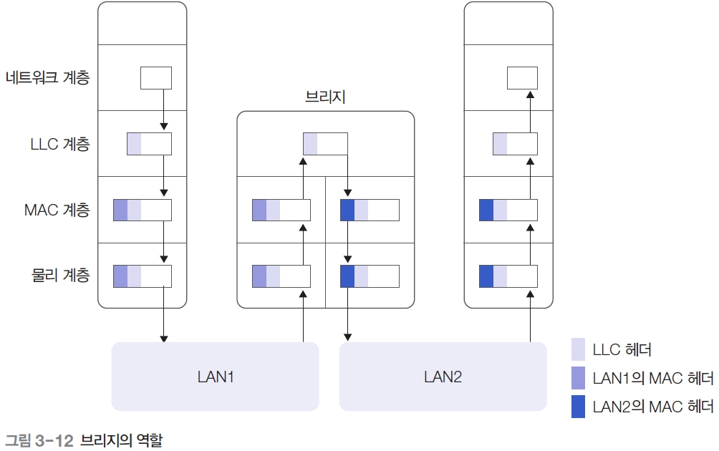
브리지 (1)
브리지의 좌우에 위치하는 LAN은 종류가 같을 수도, 다를 수도 있음
양쪽 LAN이 모두 이더넷을 사용하면 프레임 헤더를 해석하는 간단한 작업을 통해 쉽게 중개할 수 있지만 종류가 다르면 프레임 변환 등의 복잡한 과정이 필요
[그림 3-12]는 데이터 링크 계층의 기능을 수행하는 일반 브리지의 역할을 보여줌
양쪽 LAN의 종류가 달라 한쪽 LAN의 헤더를 제거하고 다른 쪽 LAN의 헤더를 붙여주는 과정

Slide 24
브리지 (2)
트랜스페런트 브리지
트랜스페런트 브리지는 라우팅 기능이 투명하게 보이기 때문에 라우팅 작업이 사용자의 부담 없이 이루어짐
브리지 사용자는 전송하는 프레임 헤더에 라우팅 정보를 추가하지 않아도 되며, 필요한 라우팅 과정은 브리지가 자동으로 수행
브리지에 연결된 임의의 LAN으로부터 프레임이 도착했을 때, 브리지가 수행하는 동작
첫째, 해당 프레임의 수신 호스트가 송신 호스트와 동일한 방향에 위치한 경우에는 프레임을 중개하는 과정이 필요 없기 때문에 무시해도 됨
둘째, 프레임의 수신 호스트가 송신 호스트와 다른 방향에 위치한 경우에는 수신 호스트가 있는 방향으로 프레임을 중개해야 함

Slide 25
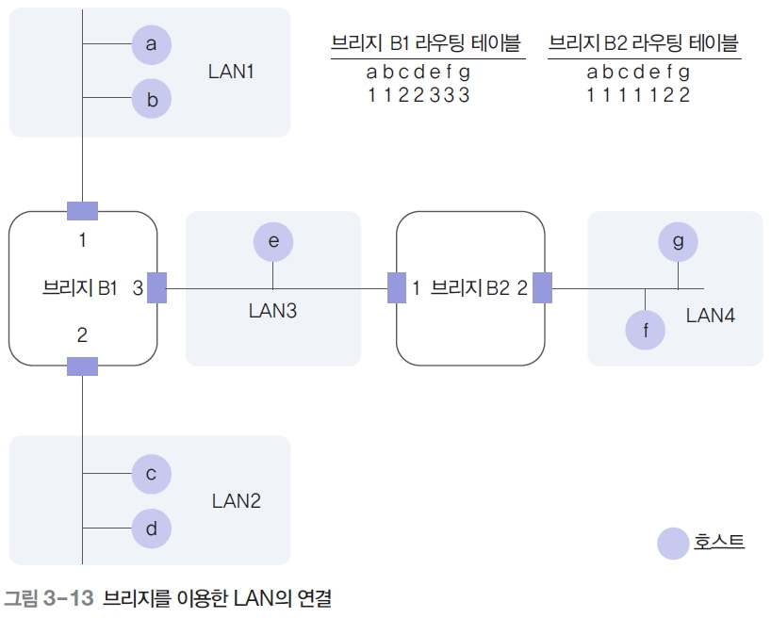
브리지 (3)
[그림 3-13]은 브리지 B1과 B2를 사용하는 환경에서 브리지 B1에는 LAN을 3개(LAN1, LAN2, LAN3) 연결하고, 브리지 B2에는 LAN을 2개(LAN3, LAN4) 연결한 예

Slide 26
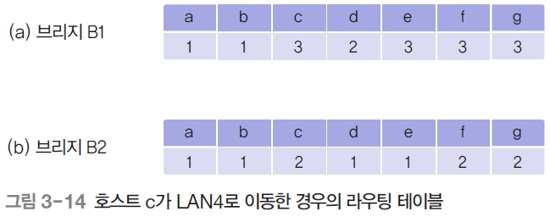
라우팅 테이블
트랜스페런트 브리지가 제대로 동작하려면 라우팅 테이블 정보가 정확해야 함
라우팅 테이블은 LAN이 동작하면서 자동으로 생성
데이터 전달 과정에서 얻은 프레임의 송신 호스트 주소와 포트 번호의 정보를 라우팅 테이블에 반영
네트워크의 동작 과정에서 라우팅 정보를 얻는 방식을 역방향 학습 알고리즘이라고 함
브리지 B1과 B2의 라우팅 테이블에 호스트 c의 이동을 반영한 그림

Slide 27
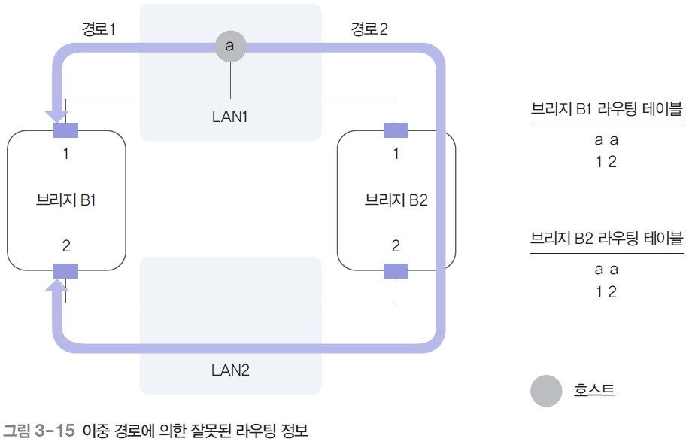
스패닝 트리
네트워크에 이중 경로가 존재하면 잘못된 라우팅 정보를 얻게 됨
네트워크의 설계 과정에서 순환 구조가 불가피하게 만들어지면 네트워크의 논리적인 연결 상태를 비순환 형태로 간주함으로써, 역방향 학습 알고리즘이 올바르게 동작하도록 해야 함
네트워크의 비순환 구조를 스패닝 트리라 하고, 이를 지원하는 알고리즘을 스패닝 트리 알고리즘이라 함

Slide 28
소스 라우팅 브리지
트랜스페런트 브리지는 공유 버스에서 구현되는 CSMA/CD 방식과 토큰 버스 방식에서 사용
사용자 입장에서 보면 간편하지만, 효율적이지 못하다는 단점도 있음
일반적으로 소스 라우팅 브리지는 링 구조의 네트워크에서 사용

Slide 29
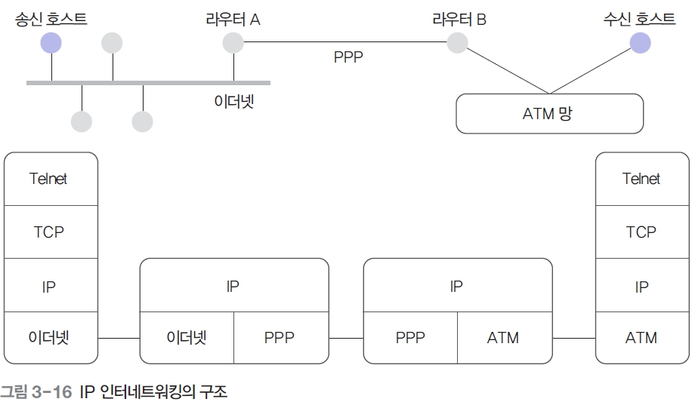
IP 인터네트워킹 (1)
인터넷 환경에서 IP 프로토콜을 사용해 IP 인터네트워킹을 지원하려면 [그림 3-16]처럼 송수신 호스트 간의 여러 네트워크 인터페이스를 거쳐 패킷을 전달할 수 있어야 함
인터넷에 연결된 모든 시스템은 공통으로 IP 프로토콜을 지원해야 하며, 하위의 데이터 링크 계층에는 다양한 종류가 존재

Slide 30
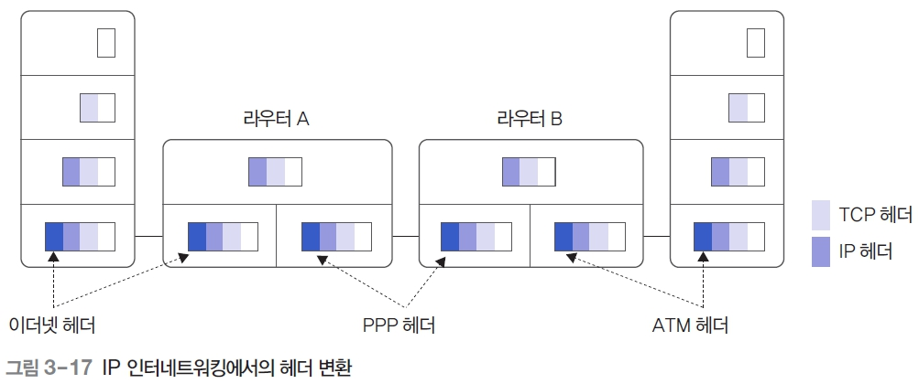
IP 인터네트워킹 (2)
라우터에는 양쪽 MAC 계층의 프레임 구조에 차이가 있을 때 이를 변환하는 기능이 필요
[그림 3-17]처럼 라우터 A는 입력된 이더넷 헤더를 PPP 헤더로 변환하고, 라우터 B는 PPP 헤더를 ATM 헤더로 변환해주어야 함

Slide 31
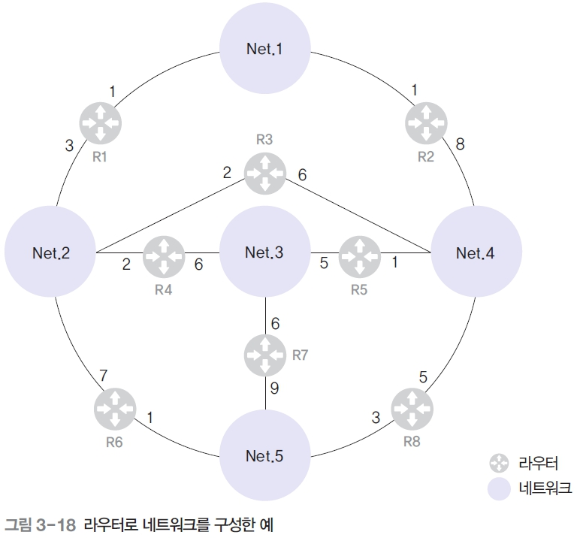
인터넷 라우팅 (1)
고정 경로 배정
간단한 구현만으로도 효과적인 라우팅이 가능한 방법으로, 송수신 호스트 사이에 고정불변의 경로를 배정
전송 경로가 고정되므로 트래픽 변화에 따른 동적 경로 배정이 불가능하다는 단점이 있음

Slide 32
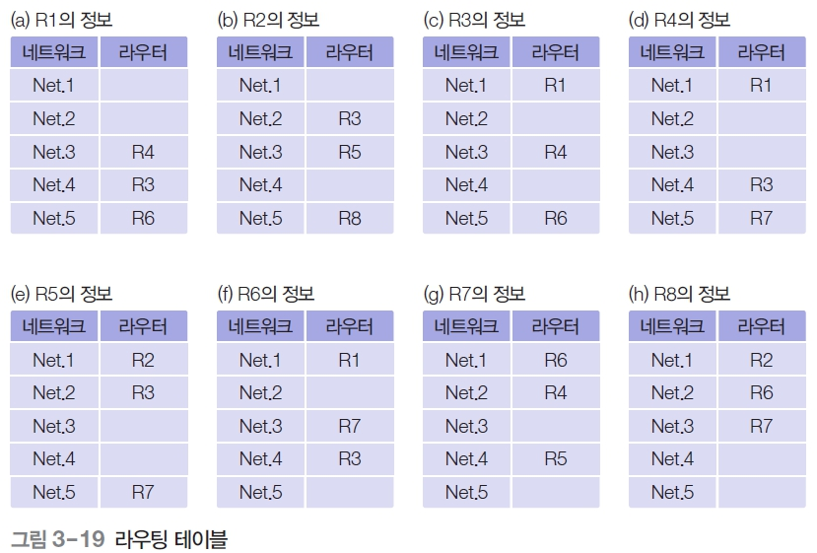
인터넷 라우팅 (2)
각 라우터가 관리하는 라우팅 정보는 [그림 3-19]처럼 결정
경로 배정은 네트워크를 연결하는 선로의 전송 용량이나 네트워크 간의 데이터 전송량을 측정해 이루어짐

Slide 33
인터넷 라우팅 (3)
적응 경로 배정
고정 경로 배정 방식에서 라우팅 테이블의 경로 정보 변경은 네트워크 구성이 변경된 경우에만 가능
인터넷에서 사용되는 라우터는 적응 경로 배정 방식을 채택
적응 경로 배정에서는 네트워크 연결 상태가 변하면 이를 패킷의 전달 경로에 반영하는데, 결정에 영향을 주는 요소는 크게 두 가지
특정 네트워크나 라우터가 정상적으로 동작하지 않는 경우
네트워크의 특정 위치에서 혼잡이 발생하는 경우
적응 경로 배정은 경로를 결정하는 과정이 복잡해지면 이를 처리하는 라우터의 부담이 증가
인터넷처럼 복잡하고 거대한 네트워크에서 인터넷 자체의 트래픽 증가에 많은 영향을 줌
인터넷에서 라우팅 정보의 수집은 비실시간적으로 제한된 형태로 적용됨

Slide 34
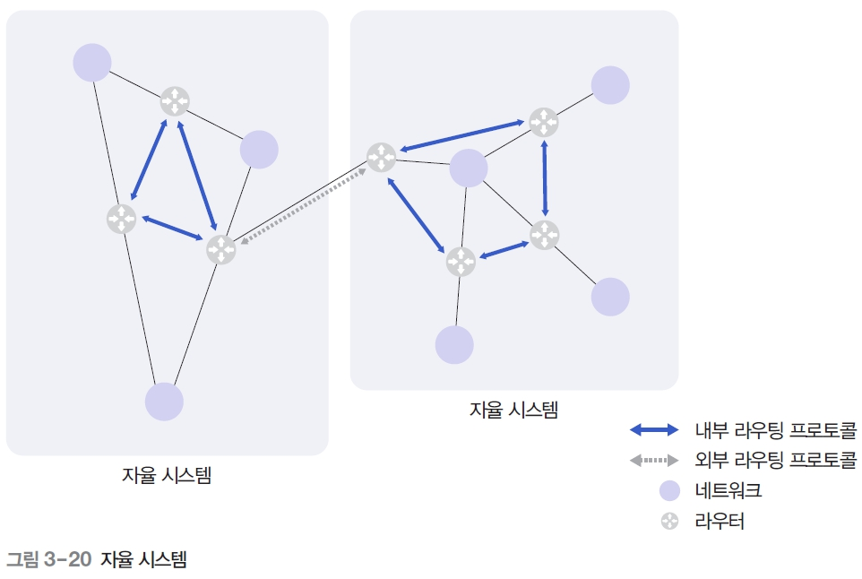
인터넷 라우팅 (4)
자율 시스템
자율 시스템은 다수의 라우터로 구성할 수 있으며, 라우터들은 서로 공통의 라우팅 프로토콜을 사용해 정보를 교환
자율 시스템은 동일한 라우팅 특성에 의해 동작하는 논리적인 단일 구성체
자율 시스템 내부에서 사용하는 공통 프로토콜을 내부 라우팅 프로토콜이라 하며, 라우터들끼리 라우팅 정보를 교환하는 용도로 사용
자율 시스템들 간에 사용하는 라우팅 프로토콜을 일반적으로 외부 라우팅 프로토콜이라 함

Slide 35
04 서비스 품질

Slide 36
서비스 품질
의미
네트워크에서 서비스 품질이라는 용어는 보통 데이터를 어느 정도로 신뢰성 있게 전송하는지를 의미
전송 과정에서의 데이터 변형, 데이터 분실, 전송 지연, 지연 값의 일관성(지터) 등을 기준으로 전송 품질을 판단
서비스 클래스는 사용자에게 제공되는 네트워크 서비스를 등급에 따라 분류하는 것

Slide 37
QoS 개요 (1)
인터넷 환경에서 전송 서비스의 품질 문제를 다루는 QoSQuality of Service는 네트워크 설계 과정의 중요한 고려 대상
QoS 기준은 보통 연결형 서비스를 위한 것이지만, 비연결형 서비스에도 부분적으로 적용
QoS 서비스를 지원할 때 전송 계층에 필요한 기능이 구현
하위의 네트워크 계층이 기능의 일부를 수행할 수 있으면 전송 계층의 역할이 그만큼 줄어듬
연결 설정 지연
연결 설정을 위한 request 프리미티브 발생과 confirm 프리미티브 도착 사이의 경과 시간
시간이 짧을수록 서비스 품질이 좋으며, 네트워크 혼잡도 등의 영향을 많이 받음
연결 설정 실패 확률
임의의 최대 연결 설정 지연 시간을 기준으로 연결 설정이 이루어지지 않을 확률
전송률
임의의 시간 구간에서 초당 전송할 수 있는 바이트 수

Slide 38
QoS 개요 (2)
전송 지연
송신 호스트가 전송한 데이터가 수신 호스트에 도착할 때까지 경과한 시간
전송 오류율
임의의 시간 구간에서 전송된 총 데이터 수와 오류 발생 데이터 수의 비율
우선순위
다른 데이터 전송보다 먼저 처리함을 의미
우선순위는 연결 설정 단위로 이루어질 수도 있고, 패킷 단위로 이루어질 수도 있음

Slide 39
인터넷에서의 QoS
QoS에서는 전송 데이터를 특징에 따라 여러 종류로 분류
영상 데이터 등은 대용량의 실시간 전송이 필요하지만, 전송 오류 문제에는 상대적으로 관대
일반 컴퓨터 데이터는 실시간 기능은 필요 없지만, 전송 오류에 매우 민감함
IP 프로토콜에는 특정 패킷의 우선순위를 조절하는 기능이 존재하지 않으므로 모든 패킷을 동일한 기준으로 처리한다는 단점이 있음
IP 프로토콜에서 QoS를 지원하려면 각 패킷을 서로 다른 QoS 기준으로 구분할 수 있어야 하고, 라우터에서 이를 처리해야 함

